Slide 1
Какие IT-инструменты решают три главные проблемы сервиса: ПЛОХО, ДОРОГО, ДОЛГО?»
Михаил Алексеенко
Руководитель СТО
Аксель-Групп
24 сентября 2020, город Архангельск

Slide 2
25 лет успешной работы Безупречное обслуживание и удовлетворенность каждого клиента
11 дилерских центров
6 автомобильных брендов
3 города СЗФО
Санкт-Петербург
Аксель-Моторс В.О.
Аксель-Моторс Север
Архангельск
Аксель-Норд
Мурманск
Аксель-Норман
Санкт-Петербург
Аксель-Моторс Север
Архангельск
Лексус Архангельск
Мурманск
Лексус Мурманск
Санкт-Петербург
Аксель-Сити
Аксель-Сити Юг
Архангельск
Аксель-Архангельск
Архангельск
Аксель-Ренорд

Slide 3
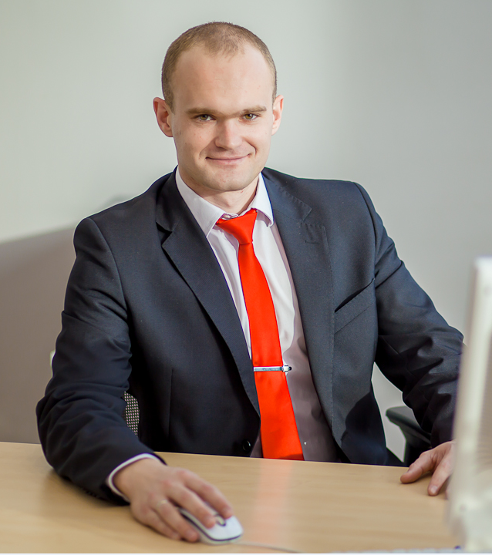
Михаил Алексеенко
Руководитель СТО
с 1 октября 2015 г.
Лучший руководитель СТО 2017 года

Slide 4
Нарушение сроков ремонта: ДОЛГО
В среднем 3 из 10 клиентов жаловались на сроки
Выдали позже чем обещали
В среднем 3 из 10 клиентов жаловались на невозможность выполнить ремонт с первого раза не хватило времени
В среднем 2 раза в месяц клиенты возвращались со словами: - «у меня после Вашего ТО….»
ПОЧЕМУ?
Нарушение процессов и отсутствие данных для аналитики
Не соблюдение этапов, либо нарушение их очередности
Отсутствие данных для аналитики
Notes:
Обьяснить про FIR на примере

Slide 5
Пути решения
Доработка DMS для сбора необходимой информации
Корректировка процессов для корректной работы блока
Изменение мотивации персонала
Создание необходимой отчетности
Совершенствование блока для увеличения дохода

Slide 6
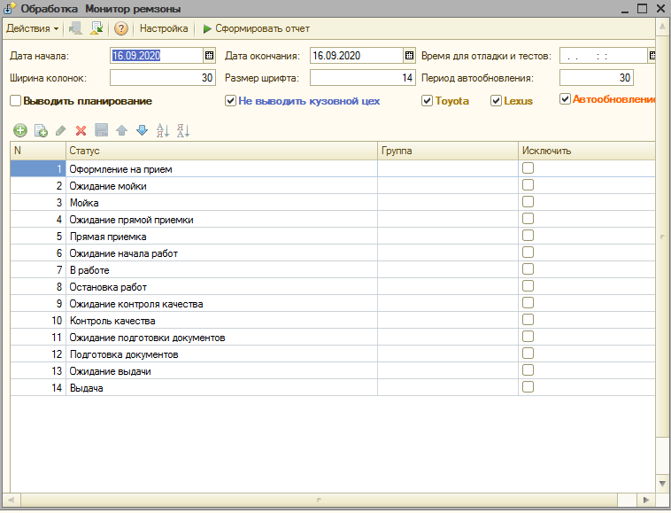
Пути решения
Процесс разделен на этапы непосредственно в DMS с фиксацией временных интервалов:
Notes:
За константы были приняты этапы приема выдачи согласно требованиям импортера
Остальные работы согласно требованиям технической документации, мойка с учетом КФ сезональности

Slide 7
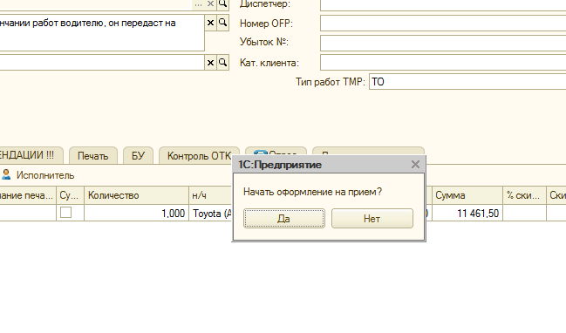
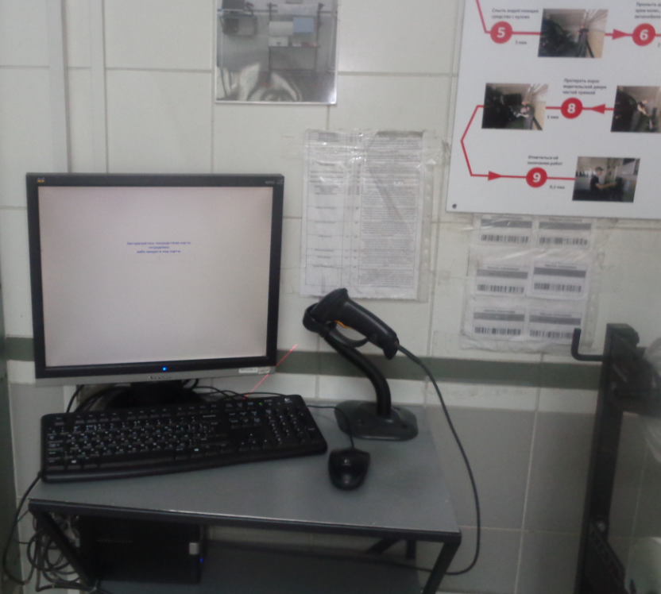
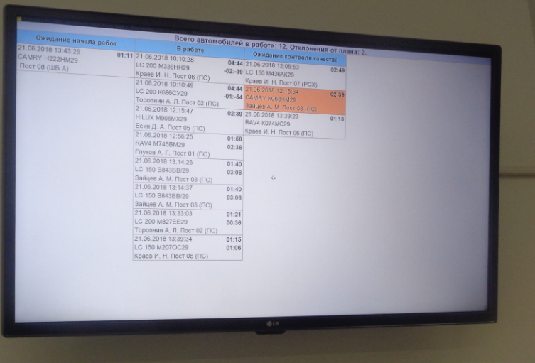
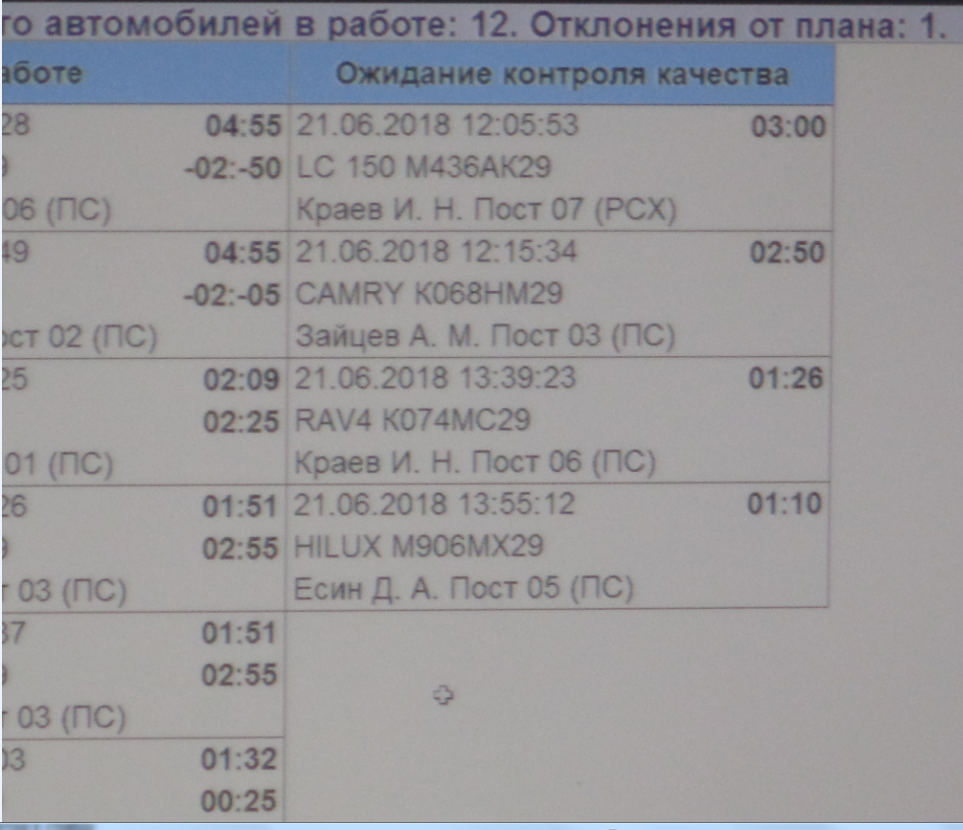
Пути решения

Slide 8
Пути решения

Slide 9
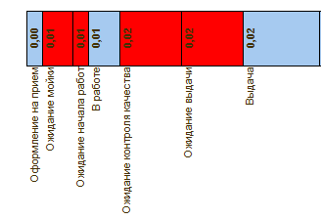
Пути решения

Slide 10
Пути решения
Appointment rate

Slide 11
Результаты
снижение в 2 раза жалоб на не соответствие сроков
достижение FIR с 80% до 100%
повышение эффективности и кф использования рабочего времени с 65% до 80
увеличение ср ч 1 мз
увеличение количества МЗ

Slide 12
Мотивация
производственный персонал сколько отбил/столько и получил*
при высокой эффективности запись «сжимается» на значение эффективности механика, соответственно может
получать больше работы за смену
сотрудники FL получают 1.1 кф при отсутствии некорректной отбивки в их зоне ответственности

Slide 13
Сложности и зоны развития
процесс требует вовлеченности коллектива
прорабатывать необходимо не только ПО
изначально требует длительного сбора информации вручную
следует модули прорабатывать с учетом возможного изменения настроек
при разработке есть возможность как видите выше улучшить другие процессы и увеличить прибыльность подразделения
Notes:
Добавить слайд про мотивацию сотрудников на примере выработки наиболее эффективного сотрдуника

Slide 14
Контактная информация
С уважением
Руководитель СТО
Михаил Алексеенко
раб.,тел.: (8182) 42 00 00
моб: +7 902 195 00 38
Mihail.Alexeenko@Toyota-axsel.com
14

